Slide 1
فلسفه‌ی اینترنت (1)
نگاه هیوبرت دریفوس
Philosophy of Internet (1): Hubert Dreyfus’s Viewpoint

Slide 2
اینترنت و وب
وب پر استفاده‌ترین بخش از اینترنت
Internet
E-mail
World Wide Web
(WWW)
FTP
Telnet

Slide 3
اینترنت به‌عنوان یک کاربرد
بخش
کنترل‌کننده
Controlling Part
بخش
کنترل‌شونده
Controlled Part
اطلاعات
اطلاعات
کنترل
اینـتـرنـت
Internet
ارتباطات
محاسبات
اطلاعات

Slide 4
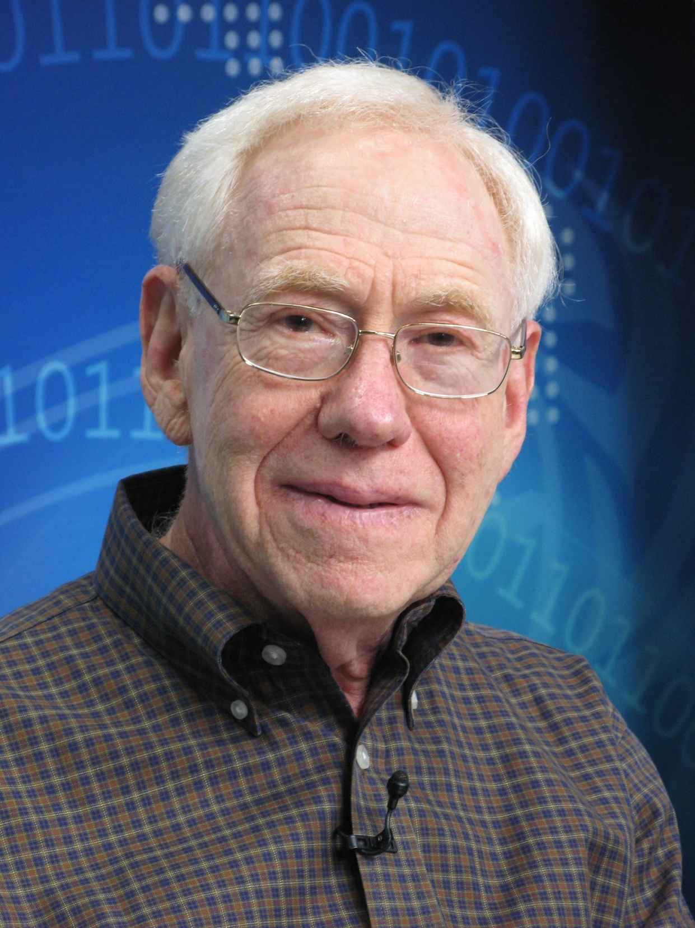
Hubert Lederer Dreyfus (born October 15, 1929)
An American philosopher and
professor of philosophy at the University of California, Berkeley

Slide 5
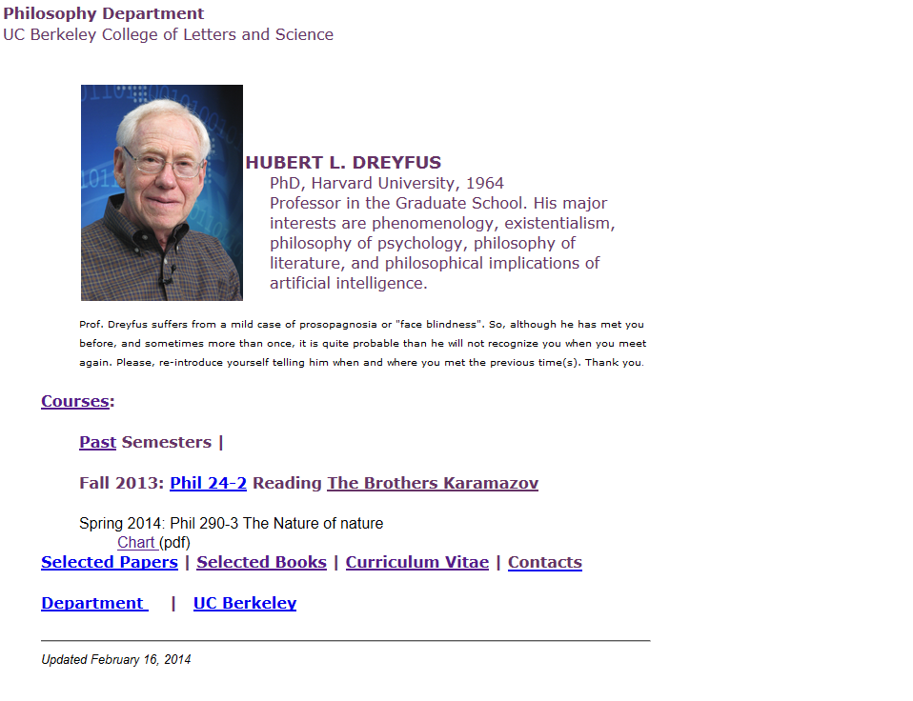
http://socrates.berkeley.edu/~hdreyfus/

Slide 7
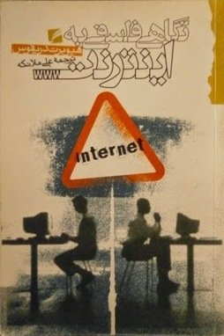
درباره‌ی اينترنت: نگاهی فلسفی به اينترنت
هيوبرت دريفوس
مترجم:علي ملائکه
ناشر: گام نو
168 صفحه - رقعي (شوميز)
چاپ اول: سال 1383
17000 ريال
شابک: 5-38-7387-964

Slide 8

درباره‌ی اينترنت
هيوبرت دريفوس
مترجم:علي فارسي‌نژاد
نشر ساقي
144 صفحه - رقعي (شوميز)
چاپ اول: سال 1383
2200 نسخه
30000 ريال
شابک: 9 -49-5675-964

Slide 10

درباره‌ی اينترنت (ويراست دوم)
هيوبرت دريفوس
مترجم:علي فارسي‌نژاد
نشر ساقي
192 صفحه - رقعي (شوميز)
چاپ اول: سال 1389
2200 نسخه
30000 ريال
شابک: 3-87-5675-964-978

Slide 13
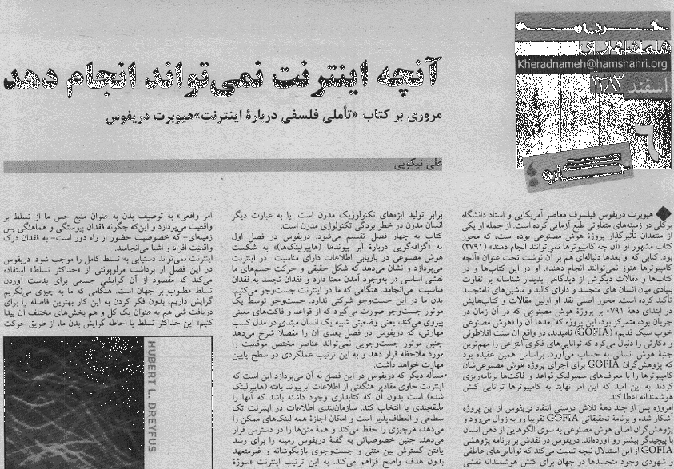

Slide 14

Introduction
مقدمه

Slide 15
Extropianism, also referred to as the philosophy of Extropy, is an evolving framework of values and standards for continuously improving the human condition. Extropians believe that advances in science and technology will some day let people live indefinitely. An extropian may wish to contribute to this goal, e.g. by doing research and development or volunteering to test new technology.
http://en.wikipedia.org/wiki/Extropianism

Slide 16
چه خواهد شد اگر:
اینترنت در زندگی ما نقش اصلی بازی کند؟
آروزهای توسعه‌دهندگان «زندگی دوم» محقق شود؟
اینترنت، «فرهنگ ناگزیر جایگزین» ^{(به تعبیر ژوزف نای)} شود؟
اینترنت به ما قابلیت دسترسی به «زندگی دوم ویرچوآل» را بدهد؟

Slide 17
The Hype about Hyperlinks
جار و جنجال پیرامون ابرپیوندها

Slide 18


Hyperlink

Slide 21
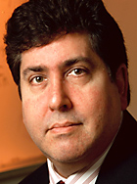
Douglas Bruce Lenat (born in 1950)
is the CEO of Cycorp, Inc. of Austin, Texas

Slide 22
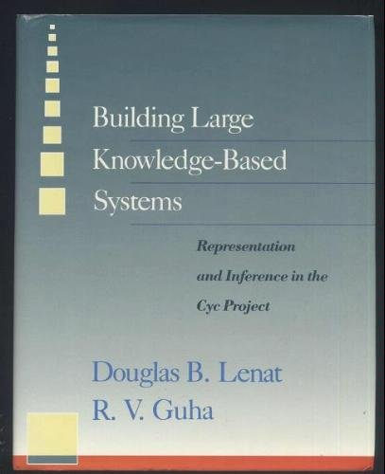

Slide 23
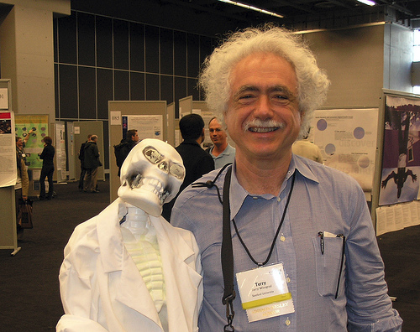
Terry Allen Winograd (born February 24, 1946)
an American professor of computer science at Stanford University,
and co-director of the Stanford Human-Computer Interaction Group.

Slide 25

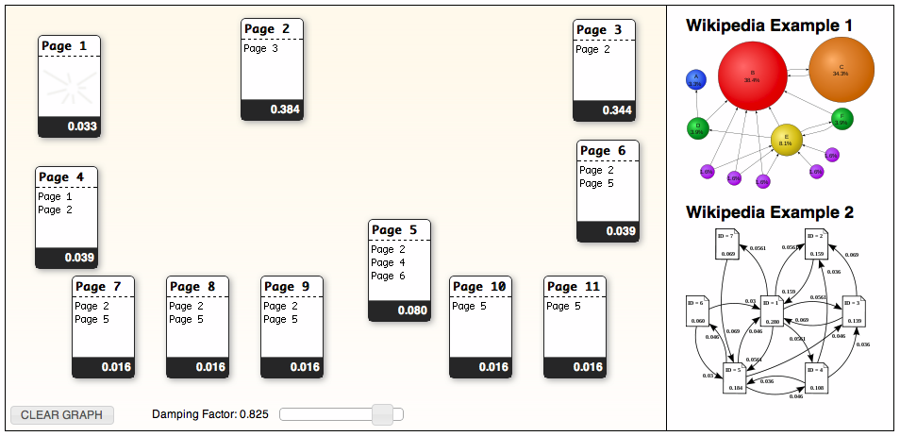

Slide 26
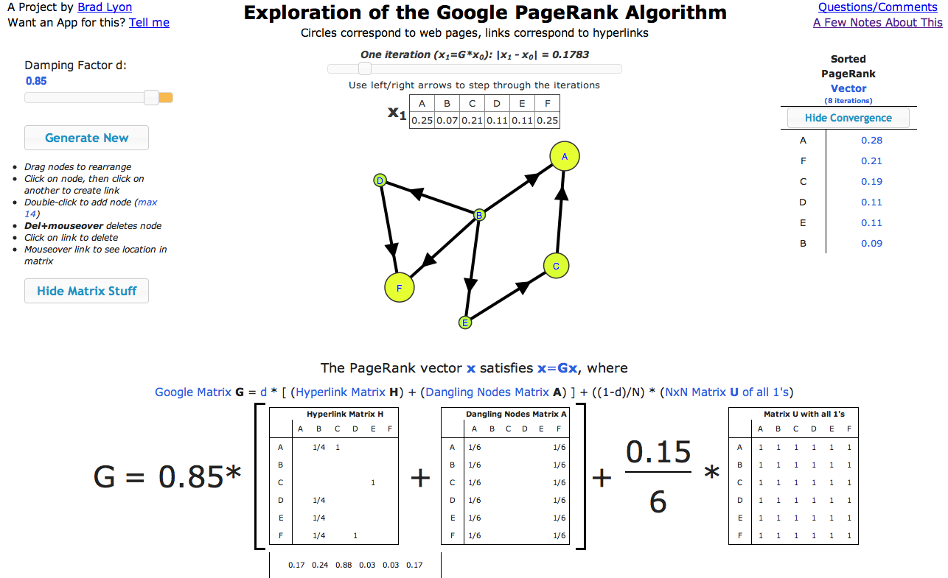
http://www.nowherenearithaca.com/2013/05/exploring-convergence-of-pagerank.html

Slide 27

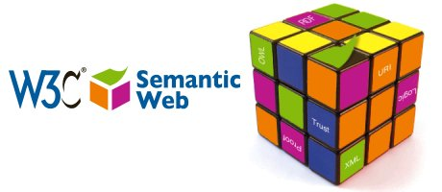

Slide 28
شکل و حرکت بدن‌هایمان نقشی حیاتی در درک دنیای اطرافمان دارند،
به طوری‌که عدم تجسد منجر به از دست رفتن توانایی تشخیص «مربوط بودن» می‌شود.

Slide 29
How Far is Distance Learning from Education?
آموزش از راه دور چه‌قدر از تعلیم فاصله دارد؟

Slide 30
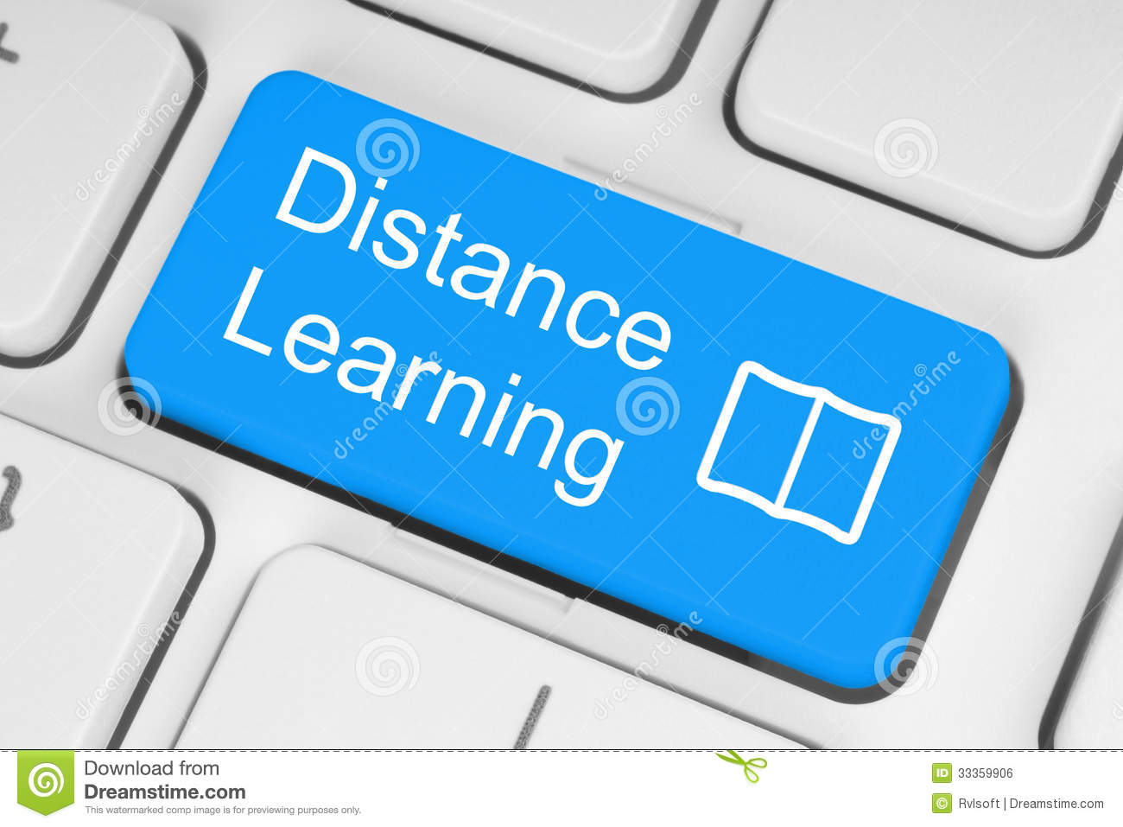

Slide 31


Slide 32
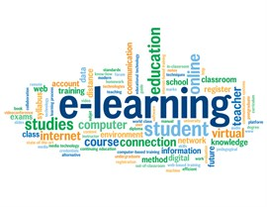


Slide 33
Learning Stages
STAGE 1: NOVICE
STAGE 2: ADVANCED BEGINNER
STAGE 3: COMPETENCE
STAGE 4: PROFICIENCY
STAGE 5: EXPERTISE
STAGE 6: MASTERY
STAGE 7: PRACTICAL WISDOM

Slide 34
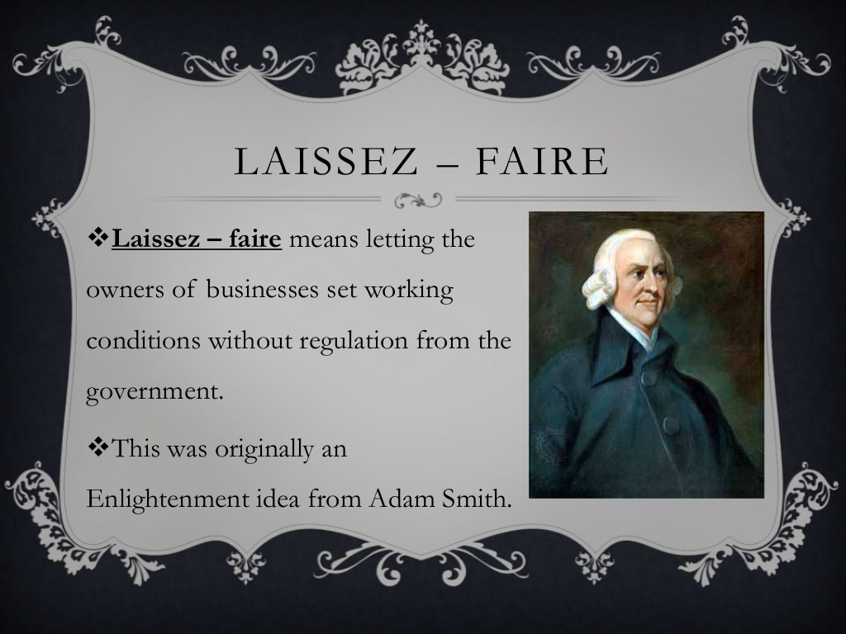

Slide 35
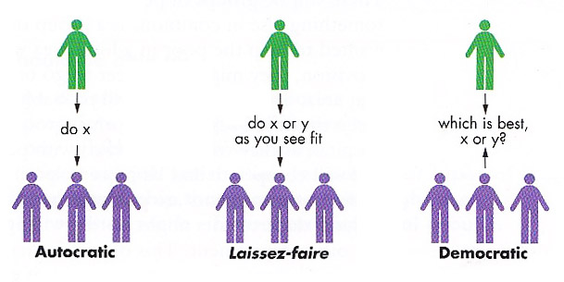

Slide 36
نقش «موضوعیت داشتن»
در تعلیم و یادگیری:
شاگرد بودن نیاز به تقلید دارد؛
بدون دخالت و حضور،
نمی‌توان مهارت کسب کرد.

Slide 37
Disembodied Telepresence and the Remoteness of the Real
حضور از راه دور و دور بودن واقعیت

Slide 38
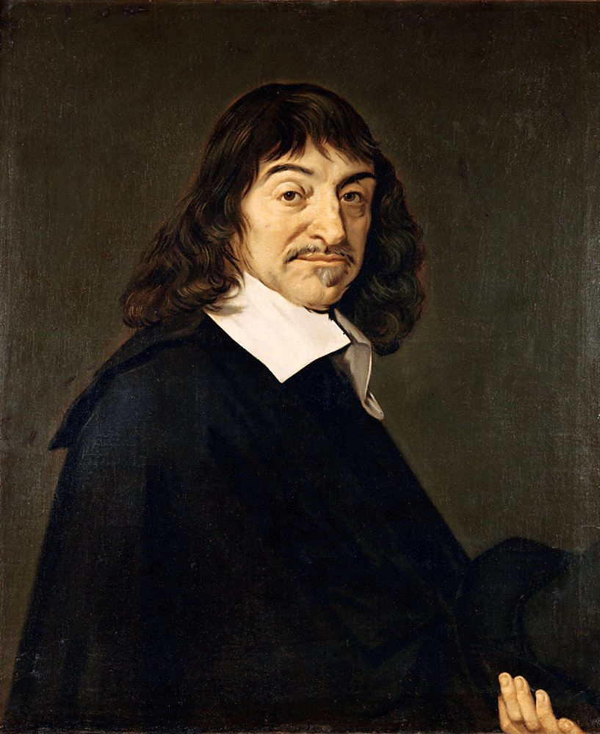
René Descartes

Slide 39
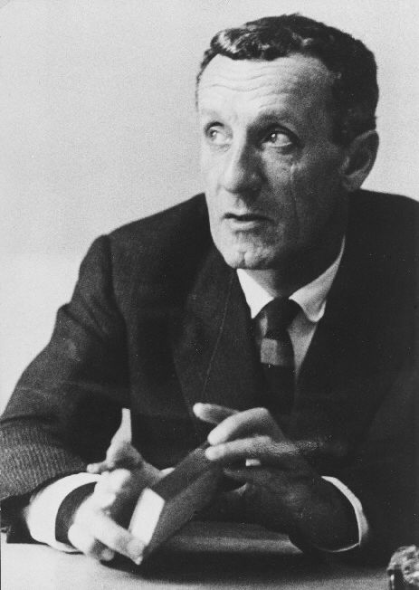
Maurice Merleau-Ponty (1908-1691)

Slide 40


Slide 41


Slide 42
Urdoxa
باور ازلی به واقعیت دنیا

Slide 43
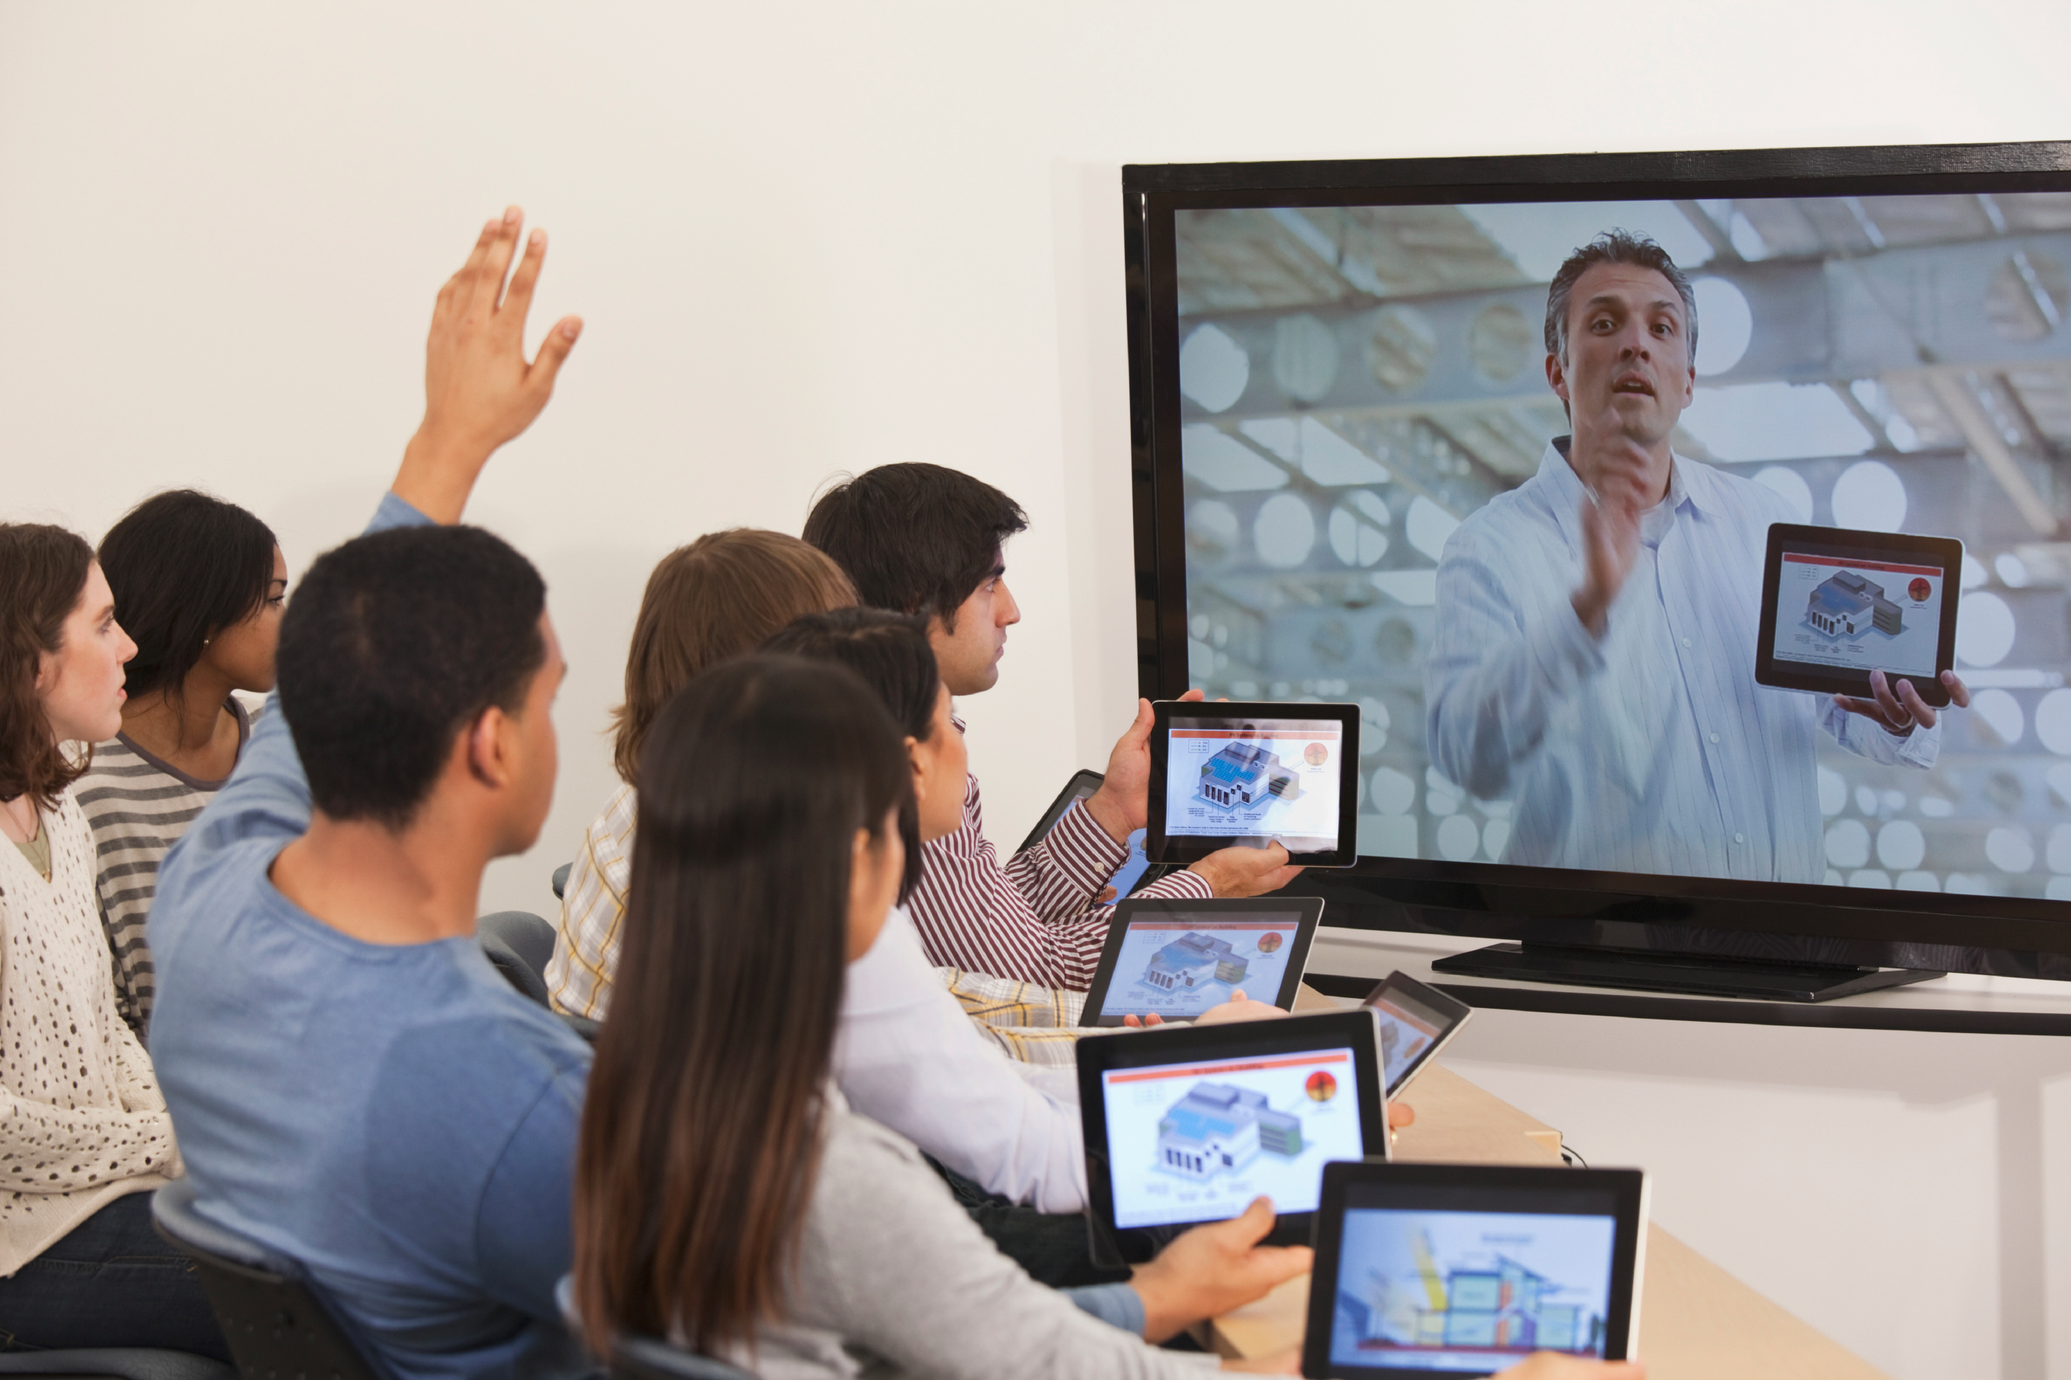

Slide 44
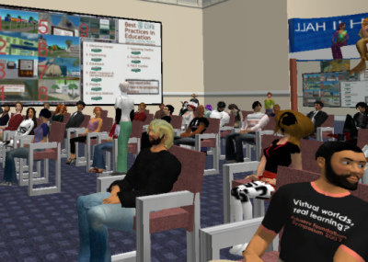

Slide 45
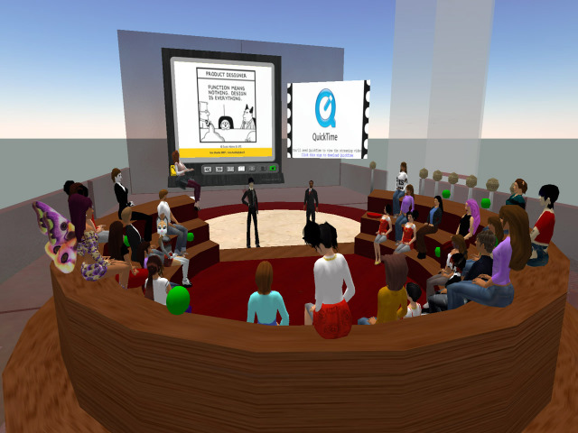

Slide 46
بدن: منبع درک ما از واقعیت.
فقدان زمینه‌ی انطباق و هماهنگی قومی برای حضور از راه دور:
منجر به نبود درک از واقعیت افراد و اشیا می‌شود.

Slide 47
Nihilism on the Information Highway:
Anonymity vs. Commitment in the Present Age
نیهیلیسم در بزرگراه اطلاعات:
گمنامی در برابر تعهد در زمانه‌ی معاصر

Slide 48
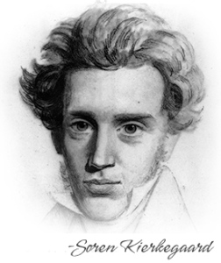
Søren Kierkegaard (1813-1855)

Slide 49


Slide 50
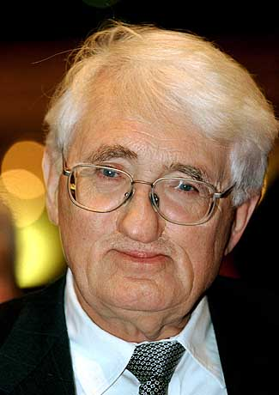
Jürgen Habermas (1929-)

Slide 51
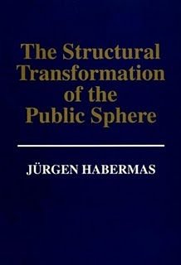

Slide 52


Slide 53
معنا در زندگی ما نیاز به تعهد واقعی دارد،
و تعهد واقعی مستلزم روبه‌رو شدن با خطرهای واقعی است.
«گمنامی» و «امنیت تعهد ویرچوآل آن‌لاین» به زندگی بدون معنا منجر خواهد شد.

Slide 54
Virtual Embodiment: Myths of Meaning in Second Life
تجسد ویرچوآل:
افسانه‌ی معنا در زندگی دوم

Slide 55
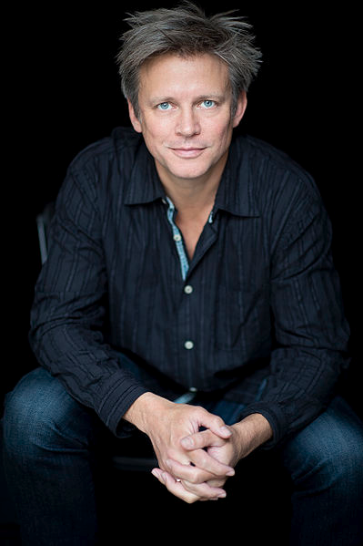
Philip Rosedale (1968-)
Linden Lab founder, secondlife.com

Slide 57
(1) Business ventures
جسارت کسب و کار

Slide 58
(2) Playing Second Life as a game
زندگی دوم به عنوان يک بازی

Slide 59

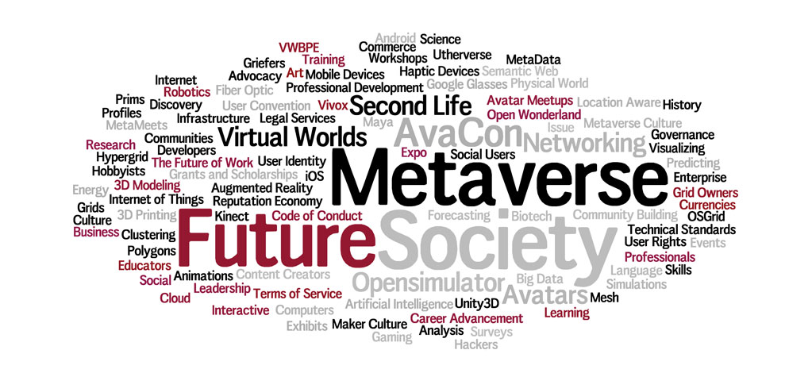

Slide 60
(3) Building a world
ساختن يک دنيا

Slide 61
(4) Recovering a sense of enchantment
بازيافت حس افسون

Slide 62
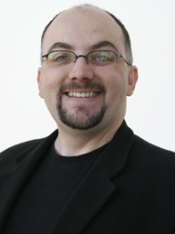
Edward Castronova
Professor, Dept. of Telecommunications, Indiana University Bloomington

Slide 63
(5) Artistic creation
آفرينش هنری

Slide 64
(6) Finding new friends
يافتن دوستان جديد

Slide 65
(7) Living in an alternative world
زندگی در يک دنيای جايگزين

Slide 66
(7) Living in an alternative world
زندگی در يک دنيای جايگزين

Slide 67
THE EXISTENTIALIST CRITIQUE OF SECOND LIFE
نقد اگزيستانسياليستی به زندگی دوم

Slide 68
AN ALTERNATIVE WAY OF LIFE ENCOURAGED IN SECOND LIFE: EXPLORING NEW WORLDS THROUGH SAFE EXPERIMENTATION
شیوه‌ی زندگی جایگزین تشویق شده در زندگی دوم:
کاوش دنیاهای جدید از طریق تجربه کردن ایمن

Slide 69
TWO RISKY WAYS OF LIFE DISCOURAGED IN SECOND LIFE:
BOLD EXPERIMENTATION AND UNCONDITIONAL COMMITMENT
دو شیوه‌ی زندگی ریسکی تشویق نشده در زندگی دوم:
تجربه کردن جسورانه و تعهد بی‌قید و شرط

Slide 70
ARE ANY SOURCES OF MEANING NECESSARILY ABSENT
FROM SECOND LIFE?
آیا منابع معنا در زندگی دوم لزوماً غایب هستند؟

Slide 71
وقتی مردم در دنیاهای ویرچوآل، حس و حال را تجربه می‌کنند، قادر به شرکت در تجربه‌های کانونی به‌یادماندنی نیستند،
چه برسد که بخواهند تجربه‌های معنادار را بیابند.

Slide 72
Conclusion
مؤخره

